Slide 1
ЭЦП
Определение. ЭЦП (Е) – бинарная последовательность, которая добавляется к подписываемому документу М (также представленному в двоичной форме) и зависящая от М и от ключа (К); (n>k)
Е различна при неизменном К, но разных М
Функции и назначение ЭЦП
1. Подпись должна быть достоверна: подписавший документ человек сделал это осознано.
2. Подпись неподдельна. Подписавший — автор подписи.
3. Подпись невозможно использовать повторно, мошенник не должен иметь возможность переносить подпись без ведома подписавшегося.
4. Подписанный документ не может быть изменен, особенно, если сделано несколько копий.
5. От подписи нельзя отречься

Slide 2
Основные типы ЭЦП
На основе симметричных криптосистем
На основе симметричных криптосистем и посредника
На основе асимметричных криптосистем
На основе асимметричных криптосистем и однонаправленных хэш-функций

Slide 3
ЭЦП на основе симметр. криптографии
Генерация ЭЦП: Е = F (M,K) C = F (M,K),
т.е. Е ≡ С; физически ЭЦП нет
Проверка подлинности сообщения (верификация подписи):
М = F (С,K) ЭЦП = F (С,K)
Если сообщ. расшифровано тайным ключом (К), известным только А и В, то это подтверждает аутентичность документа
Осуществляется
простое шифрование
Осуществляется
обычное расшифр.

Slide 4
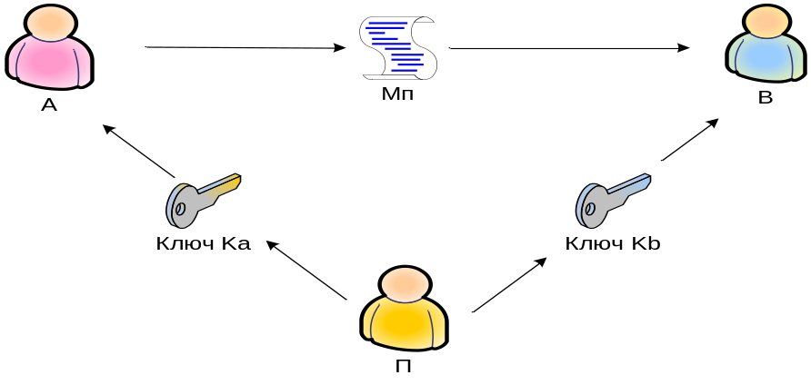
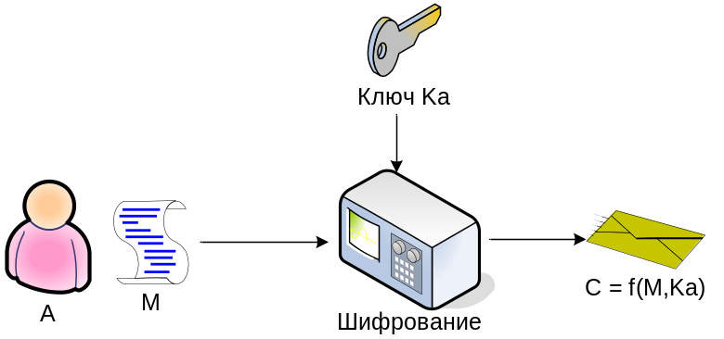
ЭЦП на основе симметричных криптосистем и посредника
П вырабатывает для А и В разные ключи
2. А шифрует М ключом Ка и отсылает его П

Slide 5
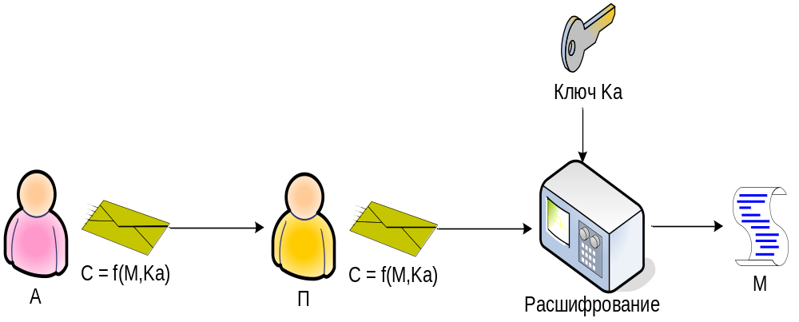
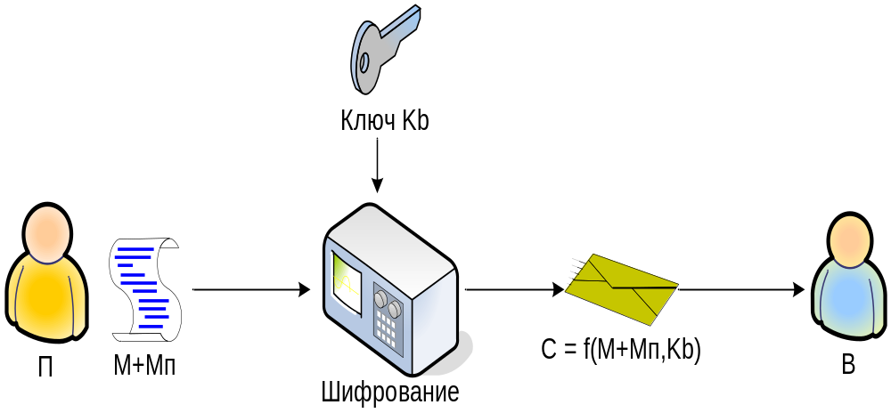
3. П расшир-т С ключом Ка, включает в него инф-ю, что оно получено от А (М’)
4. П шифрует М’ ключом Кв и отправляет его В

Slide 6
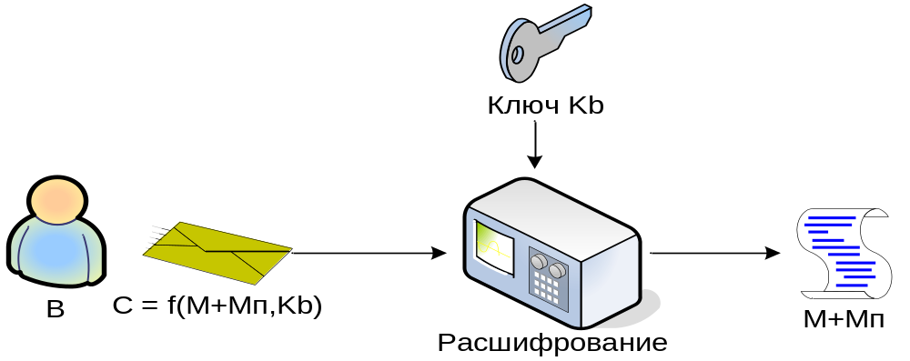
5. В расшифр-т ключом Кв, и читает М’ с гарантией П
Таким образом:
Подпись достоверна (П – гарант)
Подпись неподдельна (только А и В знают кл: П – абсолютное доверие)
Подпись невозможно использовать повтор.
Подпис-й док-т нельзя изменить
Подпись нельзя отрицать

Slide 7
ЭЦП с открытым ключом
а) На основе алгоритма RSA:
А шифрует документ своим закрытым ключом: С= F(M;d_{a},n_{a})
B расш-т С открытым ключом А: М= F(С;е_{a},n_{a})
б) на основе алгоритма Эль-Гамаля
Генерация ключа: р – простое число; выбираем два случайных числа: g и х (g, х <p); вычисляем:
y = g^{x} mod p; открытый ключ – р и g, закрытый ключ – х.
2. А шифрует документ M своим закрытым ключом:
выбирается случайное число k – взаимно простое с (p-1)

Slide 8
генерируется подпись, состоящая из двух чисел: а и b:
a=g^{k} mod p; b такое, что M = (x*a+k*b) mod (p-1)
3. А отправляет В подписанное сообщение: М,а,b
4. В получает М,а,b и сверяет подпись: подпись принадлежит А, если (bª*a^{b} ) mod p = g^{M} mod p
Пример. p=11, g=2, x=8, вычисляем y=g^{x} mod p = = 2⁸ mod 11 =3; откр кл - p=11, g=2, y=3; закр кл x=8
Подпись сообщения М=5: выбираем k=9 взаимно простое с р-1=10; вычисляем a=g^{k} mod p= 2⁹mod11= =6; на основе M = (x*a+k*b) mod (p-1) вычисляем b:
5=(8*6+9*b)mod 10, решение b =3.
Проверка подписи: (3⁶ * 6³) mod 11 = 2⁵ mod 11= 10

Slide 9
Понятие хэш-функции
4. ЭЦП на основе асимметричных криптосистем и однонаправленных хэш-функций
Опр. Однонаправленная функция предполагает простоту ее вычисления (вычисления f(x) по известному аргументу х) и сложность обратного вычисления (вычисления х по известному f(x) )
Опр. Хэш-ф. – математическая или иная ф., которая принимает на входе строку символов переменной (произвольной) длины и преобразует ее в выходную строку фиксированной (обычно – меньшей) длины, называемой значением х.-функции или ее сверткой
Однонаправленная х.-ф. – основа многих протоколов

Slide 10
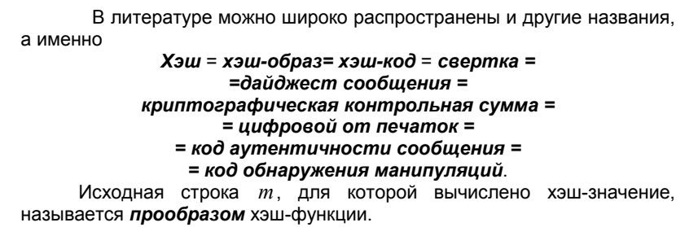
М,

Slide 11
Свойства хэш-функции
Формальная запись: h=H(М)
Зная М, легко вычислить h
Зная h, трудно определить М, для которого H(М)= h
Зная М, трудно определить М’ (М≠ М’ ), для которого H(М)= H(М’) – коллизия 1-го рода
Трудно найти два случайных сообщения (М и М’), для которых H(М)= H(М’) - коллизия 2-го рода

Slide 12
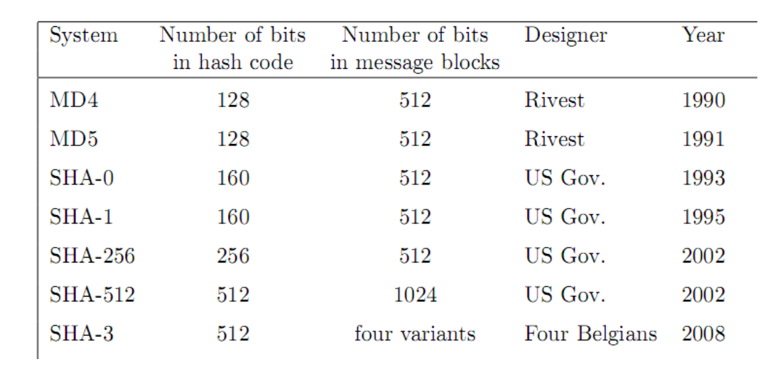
Типы хэш-функций

Slide 13
Алгоритм условно можно разделить на 5 этапов:
• расширение входного сообщения;
• разделение на блоки расширенного сообщения;
• инициализация исходных констант (константы A, B, C, D или содержание регистра MD);
• обработка сообщений блоками (основная процедура алгоритма хэширования);
• загрузка результата.

Slide 14
Типы хэш-функций - h(M)
MD4 (message digest 4); Р.Ривест
Длина h(M) – 128 бит, длина М – k (произвольна)
Начальное преобразование М: дополняется дв символами так, чтобы (k + r + 64) mod 512 =0; r - двоичное представле-ние числа k; 100 … 00
получаем m блоков преобразованного М длины 512 бит;
каждый из этих блоков разбивается на 16 подбл дл 32 бита (16 * 32 = 512)
Весь алгоритм состоит из 3-х раундов.
В каждом из раундов выполняется 16 шагов (по числу подблоков). Каждый шаг вычисляет нелинейную функцию над 3-мя переменными из {a, b, с, d}.

Slide 15
Начальные значения переменных:
a= 0x01234567, b=0x89abcdef, c=0xfedcba98, d=0x7654321
В каждом раунде – своя нелин функция:
1 р-д: F(x,y,z)=x·y + x·z ; на j-ом шаге:
F(a,b,c,d,M_{j},s) a=b ⊕ ((a ⊕ F(b,c,d) ⊕ M_{j}) <<s;
M_{j} - j-ый (0 <= j >= 15) подблок сообщения;
<<s – сдвиг на s разрядов влево
2 р-д: G(x,y,z)=((x·y) + (x·z) + (y·z))
3 р-д : H(x,y,z)=x ⊕ y ⊕ z.
X – соответствует блоку сообщ-я на соответст-м шаге;
Y = 1 р-д: 0 (32 раза повторяющийся ноль), 2 р-д: Y представляется в 16-ой форме: 5А827999, где 5 → 0101 (4 разряда), А → 1010 и так далее; 3 р-д: Y = 6ED9EBEF; Z - очередность каждого из 16-ти подбл: 1р-д: 0,1,2…15 ; 2р-д: 0, 4,8,2,1,5,9,13,… ; 3р-д:0,8,4,12,2,10,6,14,1,9,5,13,3,11,7,15

Slide 16
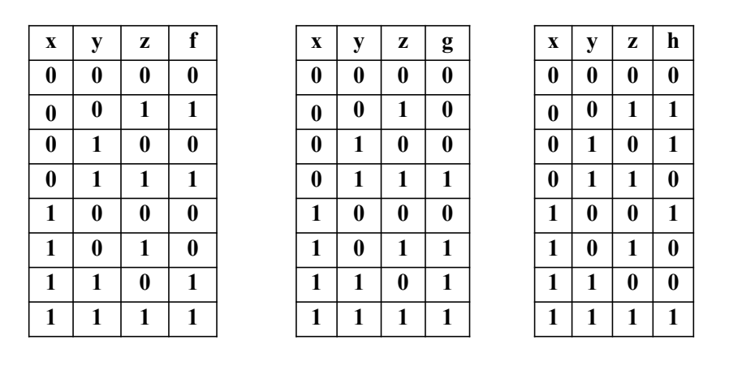
Таблицы истинности для функций F, G, H

Slide 17
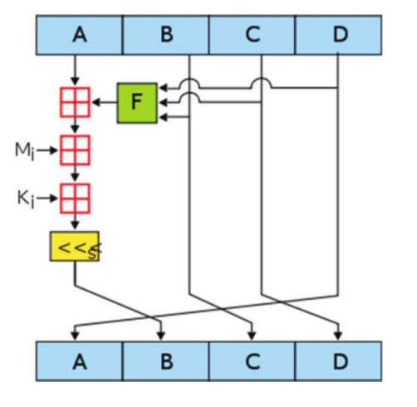
Рис. 1 Схема одной операции MD4

Slide 18
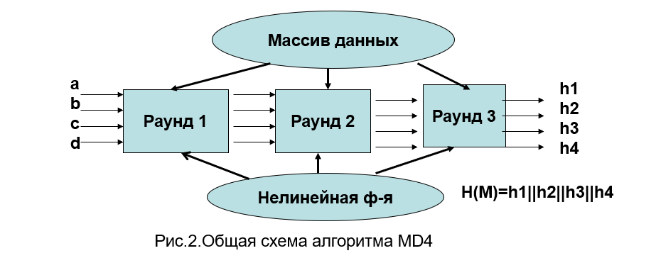

Slide 19
При создании хэш-функции используют следующие операции:
операция логического суммирования (\/ — “OR”, дизъюнкция, (+));
операция логического умножения (/\ — “AND”, конъюнкция, (.));
операция отрицания (“NOT”);
операция логического сдвига на S разрядов;
операция суммирования по модулю 2 (⊕);
операция суммирования по модулю 2^32 ( ).
+

Slide 20
Хеш-функция MD5
В сравнении с MD4:
добавлен 4-ый р-д с нелинейной функцией:
I (x,y,z) = y + (x + z );
на каждом раунде и шаге используется уникальная константа t:
F (a, b, c, d, M_{j}, t_{i}, S);
a =b ⊕(a⊕F (b,c,d) ⊕ M_{j} ⊕ t_{i} << S_{j})
функция G во втором раунде заменена на менее симметричную функцию:
G (x,y,z) = ((x·z) + (y· z))

Slide 21
Хэш-функция MD5
результат каждого раунда добавляется к предыдущему;
порядок следования подблоков изменяется во 2-м и в 3-м раундах;
Пример: переменная t на 1-м шаге 1 раунда: t₁₁ = d76aa178; на 2-м шаге первого раунда: t₁₂ = e8с7в756;

Slide 22
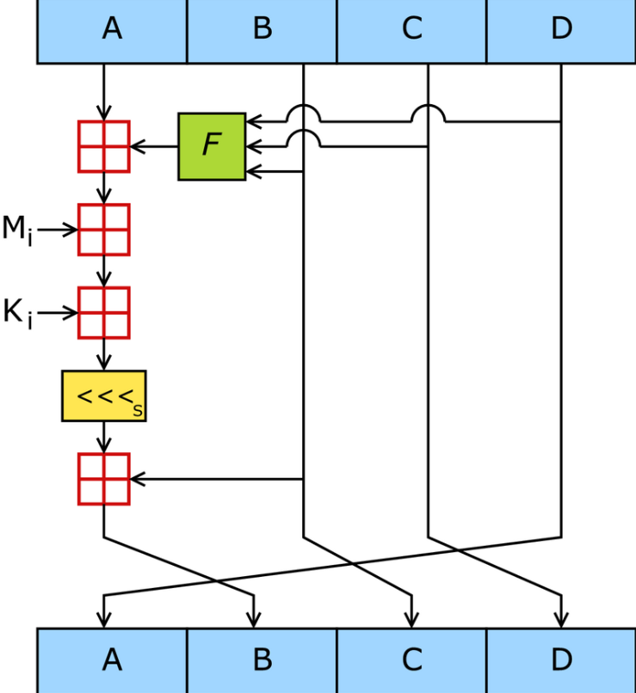
Рис. 3. Схема операции в MD5

Slide 23
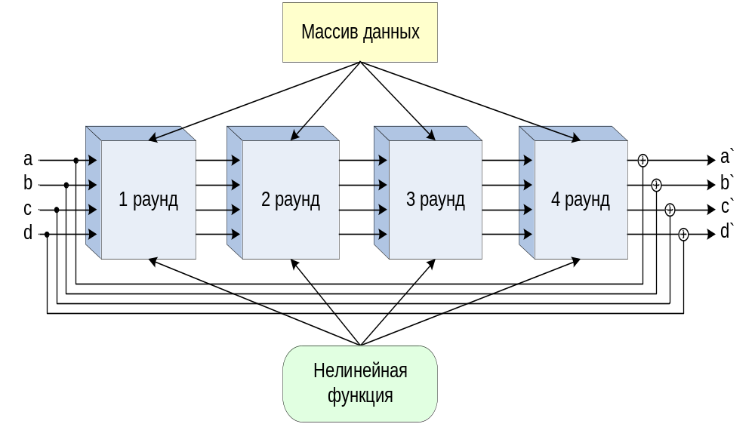
Хэш-функция MD5
H (M) = h₁ || h₂ || h₃ || h₄;
Рис. 4

Slide 24
Применение MD5
Поиск дублирующих файлов на компьютере или в интернете (сравнивая MD5 файлов)
Пример. Графическая программа dupliFinder под Windows и Linux
Проверка целостности скачанных файлов — некоторые программы идут вместе со значением хеша.
Пример. Диски для инсталляции.
Хеширование паролей.
Пример. ("md5") = 1bc29b36f623ba82aaf6724fd3b16718
("") = d41d8cd98f00b204e9800998ecf8427e (нулевая строка)

Slide 25
Алгоритм хеширования SHA1
Secure Hash Algorithm 1
Длина входного сообщения - максимум 2⁶⁴ -1 бит, (2 эксабайта – 2*10¹⁸ байт)
Алгоритм генерирует 160-битное хеш-значение
Сходства SHA1 и MD5 :
Четыре этапа.
Каждое действие прибавляется к ранее полученному результату.
Размер блока обработки равный 512 бит.
Оба алгоритма выполняют сложение по модулю 2³²: рассчитаны на 32-битную архитектуру.

Slide 26
Различия SHA1 и MD5 (основные):
В MD5 длина дайджеста составляет 128 б, в SHA1 — 160 б.
В MD5 четыре различных элементарных логических функции, в SHA1 — три.
SHA1 содержит больше раундов (80 вместо 64) и выполняется на 160-битном буфере по сравнению со 128-битным буфером MD5. SHA-1 приблизительно на 25 % медленнее, чем MD5
В SHA1 добавлена пятая переменная.
SHA1 использует циклический код исправления ошибок.

Slide 27
Применение SHA1
ЭЦП
Системы управления версиями (Version Control System, VCS — ПО для облегчения работы с изменяющейся информацией. СУВ позволяет хранить несколько версий одного и того же документа (коды программ), возвращаться к более ранним версиям, определять, кто и когда сделал то или иное изменение.
Для построения кодов аутентификации (процедура проверки подлинности: путем сравнения введенного пароля с паролем в БД пользователей;

Slide 28
SHA1 используется в следующих приложениях:
S/MIME — дайджесты сообщений.
SSL — дайджесты сообщений.
IPSec — для алгоритма проверки целостности в соединении «точка-точка».
SSH — для проверки целостности переданных данных.
PGP — для создания электронной цифровой подписи.
Git — для идентификации каждого объекта по SHA1-хешу от хранимой в объекте информации.
BitTorrent — для проверки целостности загружаемых данных.
Для обнаруженія коллізій нужно выполніть 2⁵² операцій
"sha" = d8f45903 20e1343a 915b6394 170650a8 f35d6926
"Sha" = ba79baeb 9f10896a 46ae7471 5271b7f5 86e74640

Slide 29
Криптоанализ хеш-функций SHA1
Направлен на исследование уязвимости к различного вида атакам.
Основные атаки:
нахождение коллизий —двум различным исходным сообщениям соответствует одно и то же хеш-значение.
При решении методом «грубой силы» требует в среднем 2^{160/2} = 2⁸⁰ операций
нахождение прообраза — исходного сообщения — по его хешу.
При решении методом «грубой силы» требует 2¹⁶⁰ операций.

Slide 30
Сравнительная таблица:
Алгоритм вычисления | Длина (бит) | Скорость хеширования (Кбит/с)
MD4 | 128 | 236
MD5 | 128 | 174
SHA1 | 160 | 75
ГОСТ | 256 | 11

Slide 31
ЭЦП DSA
1991г. – алгоритм ЭЦП DSA (Digital Signature Algorithm)
Предложен Национальным Институтом Стандартов и Технологий (США) (U.S. Patent 5231668),
Основан на сложности вычисления логарифмов в конечных полях.
Секретное создание хеш-значения и возможность ее публичной проверки означает, что только один субъект может создать хеш-значение сообщения, но любой может проверить её корректность.
Для подписывания сообщений необходима пара ключей — открытый и закрытый: закрытый ключ известен тому, кто подписывает сообщения, а открытый — проверяющему подлинность сообщения.
Общедоступными являются параметры самого алгоритма.
Необходимо, чтобы подписываемое сообщение являлось числом. Хеш-функция должна преобразовать любое сообщение в число

Slide 32
Используемые обозначения: р – простое число длиной L бит: L mod 64=0;
Размерность p задаёт криптостойкость системы. Ранее рекомендовалась длина L = 1024 бита. В данный момент рекомендуется L =2048 (3072) бита.
q – простой множитель (р-1); размерность q (в битах - N) совпадает с размерностью в битах значений хэш-функции h(x) – для SHA1- N =160 бит (сейчас – SHA2)
Генерация ключа:
Выбирается число v такое, что:
1<= v <= p-1 ;
g≠ 1;
Вычисляется g= v^{(p-1)/q} mod p;
p, q ,v являются открытымими и могут применяться группой пользоват-й;
Закрытый ключ – х (x<q), открытый ключ - y (у=g^{x} mod p); х – любое не менее чем 160-битовое число, у – р-битовое число

Slide 33
Генерация ЭЦП cообщ-я М (А для В).
А выбир-т случ число k (k<q);
подпись – числа r и s:
r=(g^{k} mod p) mod q;
s=(k⁻¹ *(h(M) +x*r)) mod q;
Выбор другого k, если оказалось, что r=0 или s=0
h(M) – хэш-функция (SHA) сообщ-я М;
А персыл-т В: М, r, s
Проверка подписи:
В вычис-т: w=s⁻¹ mod q, u₁=(h(M)*w) mod q,
u₂ = (r*w) mod q, a = ((g^{u1} * g^{u2}) mod p) mod q;
Подпись достоверна, если a = r
Фактически подписывается не само сообщение, а его хеш
Рос.стандарт (ГОСТ Р 34.10-94) основан на DSA;
в наст время – на эллиптических кривых (2001 г.)

Slide 34
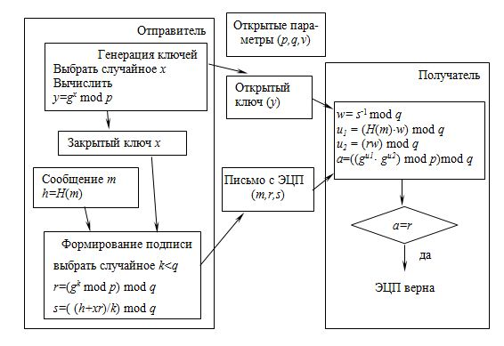
Рис.5 Схема ЭЦП DSA

Slide 35
ЭЦП на основе хэш-ф и RSA
M
A: e_{A},d_{A},n_{A}; B: e_{B},d_{B},n_{B;} A B
1. Шифруется только h(M):
A: M h(M); h(M) C (h(M)); A B: M||C(h(M));
B: получает M||C(h(M)); M h’(M); C(h(M)) h’’(M);
Проверка подписи: если , h’(M) ≡ h’’(M), то подпись принадлежит А (h’(M) ≡ h’’(M) ≡ h(M) ), и док-т М не изменялся
!!! Используются ключи отправителя (О)
2. Шифруются все данные
A: M h(M); h(M) C (h(M)); M||С(h(M)) M’; M’ C(M’); A B: C(M’);
B: получает C(M’); C(M’) M’; M’= M||C(h(M)); M h’(M);
C(h(M)) h(M);
Проверка подписи: если h’(M) ≡ h(M), то подпись принадлежит А, и док-т М не изменялся; !!! Используются ключи П и О
H
d_{A},n_{A}
Н
e_{A}, n_{A}
Н
d_{А},n_{А}
e_{B},n_{B}
d_{B},n_{B}
H
e_{A},n_{A}

Slide 36
Алгоритм ЭЦП Шнорра
Основа стандарта ЭЦП РБ (Claus Schnorr)
р – простое число длиной примерно 512 бит, q – примерно 140-битовый простой множитель (р-1); выбирается любое число z (z≠1) такое, что z^{q}=1 mod p; p, z и q являются откр-ми и могут прим-ся группой пользоват-й;
Выбирается число s<q; вычисл-ся v=z^{-s} mod p;
s – тайн ключ, v – откр кл
Генерация ЭЦП cообщ-я М (А для В). А выбир-т случ число k (k<q) и вычисляет x= z^{k} mod p;
подпись – числа e и y: e = h(M||x); y = (k + s*e) mod p
А персыл-т В: М, e, y
Проверка подписи: В вычис-т: x’ = z^{y} * v^{e} mod p; затем вычисляет e’ = h’(M||x’)
Подпись достоверна, если e = e’

Slide 37
Совместное исп-ние методов преобр-я инф-и
Рис.6 Информационная система передачи данных
1
2
3
4
ИС
Компрессия
Зашифрование
Кодирование
5
Канал передачи
6
7
8
9
Декодир-е
Расшифр-е
Декомпр-я
ПС

